Slide 1
センサーフュージョン研修纏め
2021/1 楊

Slide 2
Lidar Obstacle Detection

Slide 3
プロジェクト概要
実行結果（GIF）：
タスク：Lidar点群を路面やアクターに分けて、各アクターをBoundingBoxで囲む。
技術要素：PCL (Point Cloud Library), RANSAC, kd-tree

Slide 4
プログラムフロー
sensors/data/pcd/data_1
点群を処理して、可視化する（cityBlock）
道路範囲外の点を取り除く（FilterCloud）
アクター点群を1個1個アクターにクラスタリングする（Clustering）
点群をkd-treeに格納する（BuildHepler）
点群ファイルをloadする（StreamPcd, LoadPcd）
アクターや路面の2点群に分ける（SegmentPlane）
kd-treeを使ってクラスタリングする（EuclideanCluster）
平面になる点数最多の点群のindex (inliers)を取る（Ransac）
kd-treeで許容距離範囲内の点を探すことで再帰的に点群を拡大する（Proximity）
inliersをもってアクターや路面点群を分ける（SeparateClouds）
アクターらにbounding boxを付ける（BoundingBox）

Slide 5
ソースコード構成
Lidar_Obstacle_Detection
├── CMakeLists.txt
├── README.md
└── src
├── cluster
│ └── kdtree.h
├── environment.cpp
├── processPointClouds.cpp
├── processPointClouds.h
├── render
│ ├── box.h
│ ├── render.cpp
│ └── render.h
└── sensors
├── data
│ └── pcd
│ ├── data_1
│ │ ├── 00000000xx.pcd
└── lidar.h
点群Clusteringの実現に必要なkd-tree構造体。PCLにあるkd-treeの利用を勧める。勉強のためにここに実現している
main process
point cloudのutilityクラスProcessPointClouds, RANSAC, Clusteringなど実現
renderは可視化用
LiDAR点群ファイル（22フレーム）
lidar.hは未使用

Slide 6
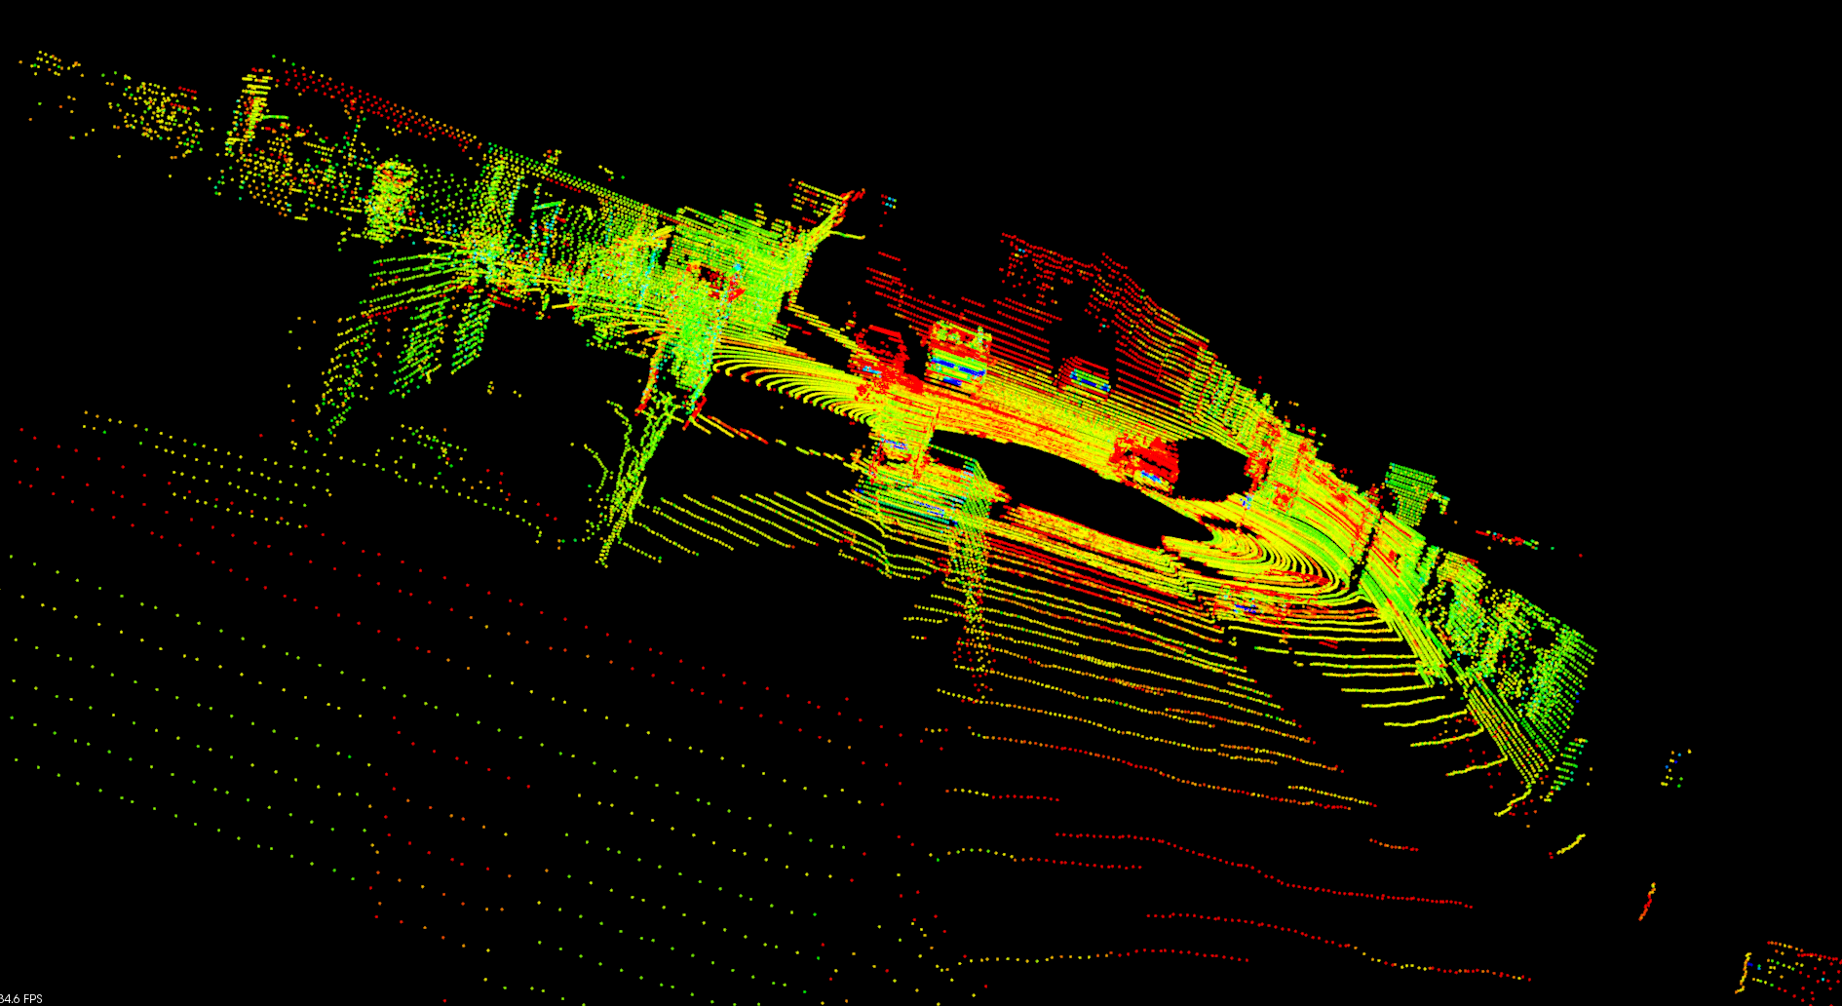
Step 1: Load PCD
pcdファイルを読み込んだ結果。道路範囲以外にもたくさんの点が含まれている。(ProcessPointClouds::LoadPcd)
Streamのように読み込む。(ProcessPointClouds::StreamPcd)

Slide 7
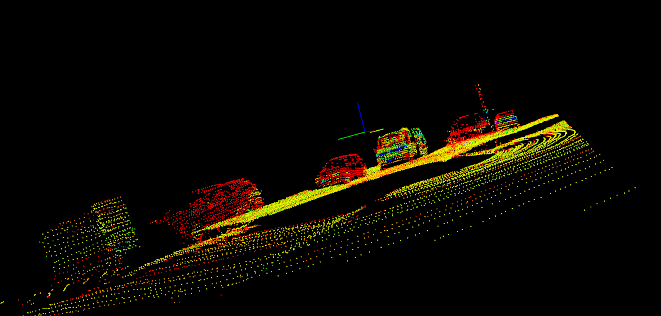
Step 2: Filtering with PCL
やり方：適宜のx, y, z範囲を決めて、道路範囲以外の点や自車ルーフに当たった点を消す。(ProcessPointClouds::FilterCloud)

Slide 8
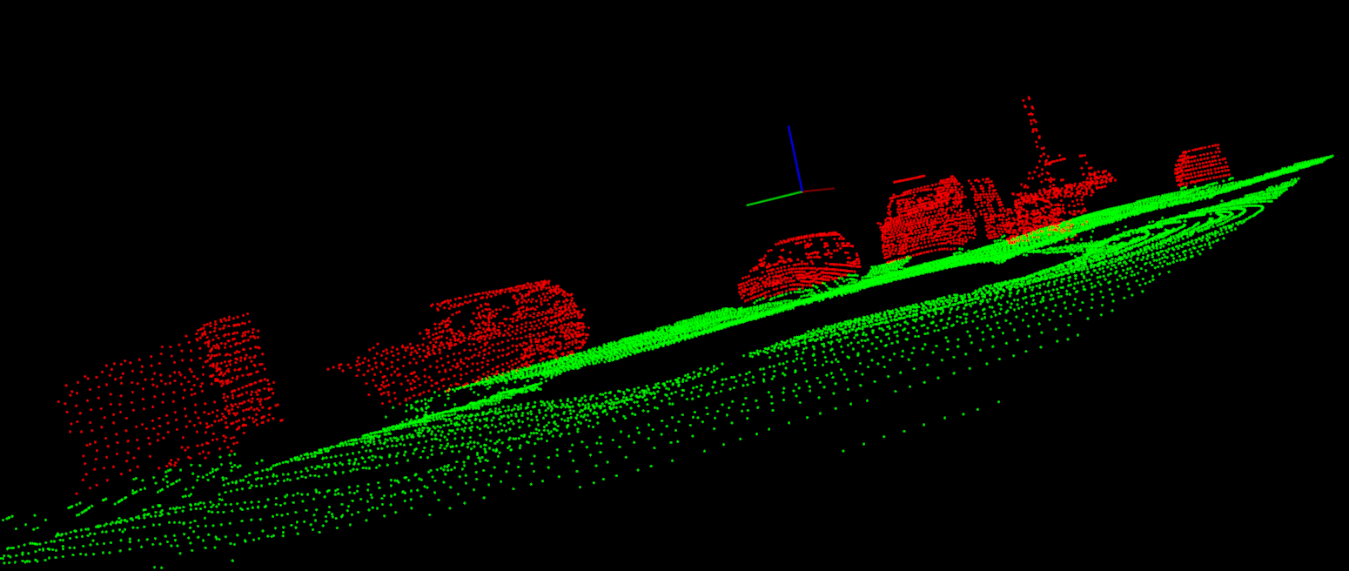
Step 3.1: Segment the filtered cloud into two parts, road and obstacles
やり方：RANSAC方法で点数最多の平面になる点群（路面点群）を探して、残る平面以外の点（アクターら）と分ける。(ProcessPointClouds::SegmentPlane)

Slide 9
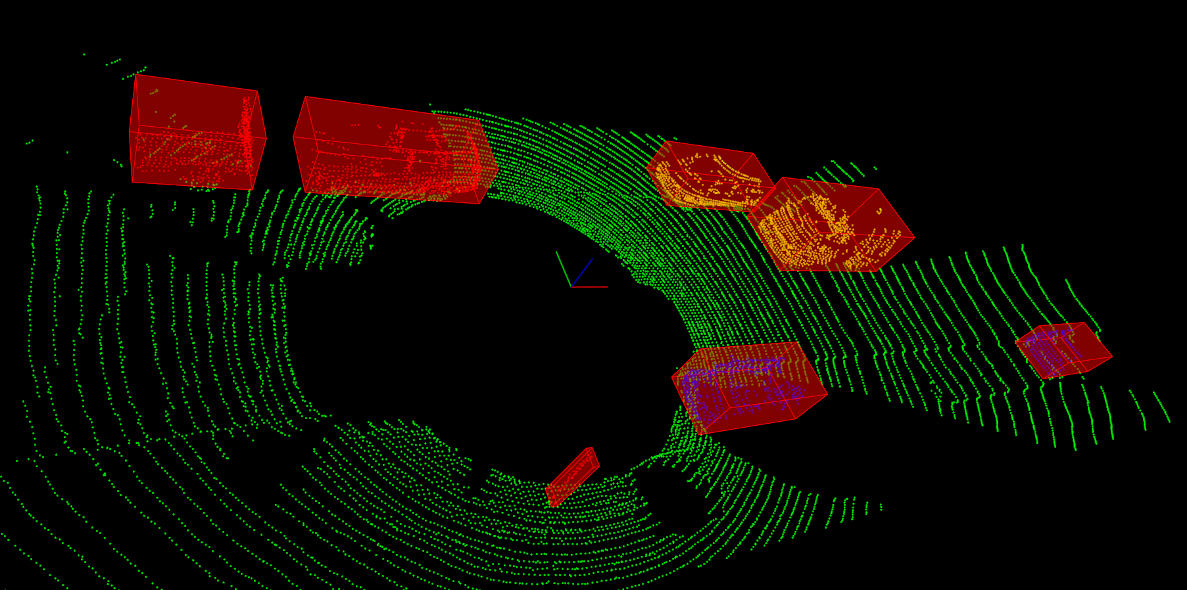
Step 3.2: Cluster the obstacle cloud
Step 3.3 Find bounding boxes for the clusters
Step 3.2: kd-treeを使ってクラスタリングする（ProcessPointClouds::Clustering）
Step 3.3: 点群のx, y, zのmin, max値でbounding boxを付ける（ProcessPointClouds::BoundingBox）

Slide 10
3D Object Tracking

Slide 11
プロジェクト概要
実行結果（GIF）：
タスク：フレーム毎に、カメラ画像やLiDAR点群から、前走車とのTTC (Lidar + Camera)を計算する。
技術要素：伝統画像処理、YOLOv3, LidarやCameraのフュージョンで3D Objectのトラッキングが実現

Slide 12
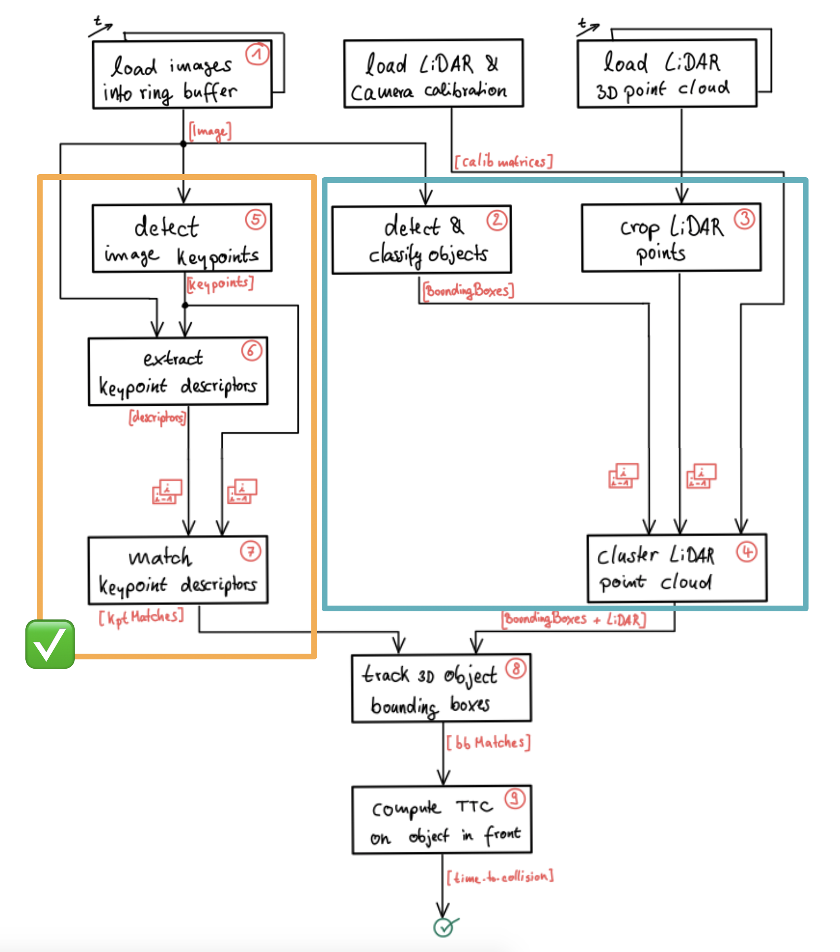
プログラムフロー
① 少なくとも前フレームや現フレーム及び紐付くデータを持つために、サイズ2のDataBufferを用意する
【DeepLearning画像処理+LiDAR点群処理+両者のフュージョン】
② opencv YOLOv3を使って、画像にある車両を検出して、Bounding Box (ROI)で囲む [detectObjects]
③ LiDAR点群から興味範囲（自車レーン）外の点を消す（cropLidarPoints）
④ 画像Bounding BoxとLiDAR点群を紐付ける（CamFusion::ClusterLidarWithROI）
【伝統画像処理】
⑤ 特徴点検出（Matching2D::DetectKeypoints）
⑥ 特徴点の記述子を生成する（Matching2D::DescKeypoints）
⑦ 2フレーム目から、前フレームと現フレームの特徴点記述子同士をマッチングすることで、特徴点マッチを得る（Matching2D::MatchDescriptors）
⑨ 1.フレーム同士のBBoxマッチのLiDAR点群同士から、LiDAR TTCを計算する（CamFusion::ComputeTTCLidar）
2. BBoxマッチの特徴点マッチから、Outlierを取り除く（CamFusion::RemoveMatchOutliersRansac）
3. BBoxマッチの特徴点マッチから、Camera TTCを計算する（CamFusion::ComputeTTCCamera）
⑧ 前フレームや現フレームの特徴点マッチから、前フレームや現フレームのBounding Boxマッチを得る（CamFusion::MatchBoundingBoxes）

Slide 13
ソースコード構成
3D_Object_Tracking
├── CMakeLists.txt
├── README.md
├── dat
│ └── yolo
│ ├──
├── images
│ ├── KITTI
│ │ └── 2011_09_26
│ │ ├── image_02
│ │ │ └── data
│ │ │ ├── 00000000xx.png
│ │ └── velodyne_points
│ │ └── data
│ │ ├── 00000000xx.bin
├── src
│ ├── FinalProject_Camera.cpp
│ ├── FinalProject_Camera.h
│ ├── camera
│ │ ├── matching2D.hpp
│ │ ├── matching2D_Student.cpp
│ │ ├── objectDetection2D.cpp
│ │ └── objectDetection2D.hpp
│ ├── dataStructures.h
│ ├── fusion
│ │ ├── camFusion.hpp
│ │ └── camFusion_Student.cpp
│ ├── lidar
│ │ ├── kdtree.h
│ │ ├── lidarData.cpp
│ │ └── lidarData.hpp
│ ├── main.cpp
YOLOv3重み、コンフィグ、クラスラベル
画像データ
LiDARデータ
main process
伝統画像処理：特徴点の検出、特徴点の記述子の抽出、記述子同士のマッチングで特徴点マッチを取得
AI画像処理：opencvに含まれたYOLOv3を使って、車両BoundingBoxを検出
BoundingBox, DataFrame構造体（BoundingBox, 画像に紐付く特徴点、記述子、特徴点マッチ、LiDAR点群情報も含まれる大きい構造体）
伝統画像処理結果、AI画像処理結果、LiDAR点群をフュージョンして、TTCを計算する
LiDAR点群処理。kd-treeはLiDAR TTCを計算する関数に利用している

Slide 14
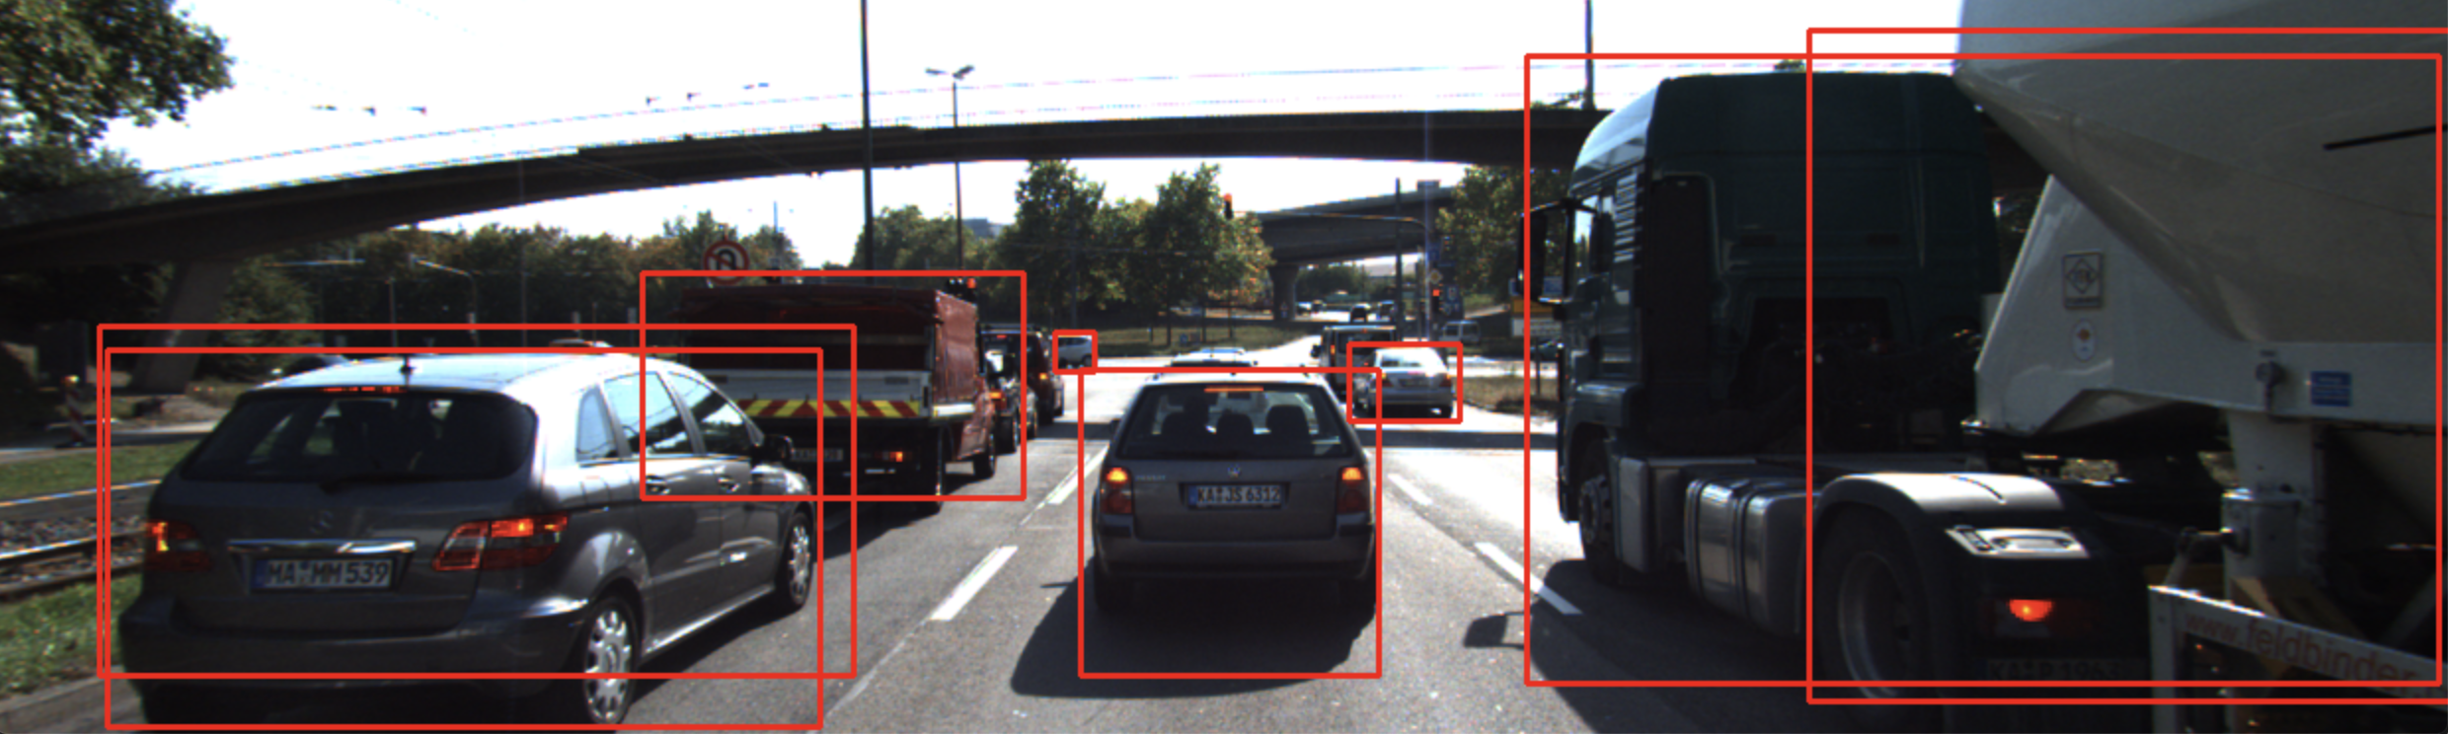
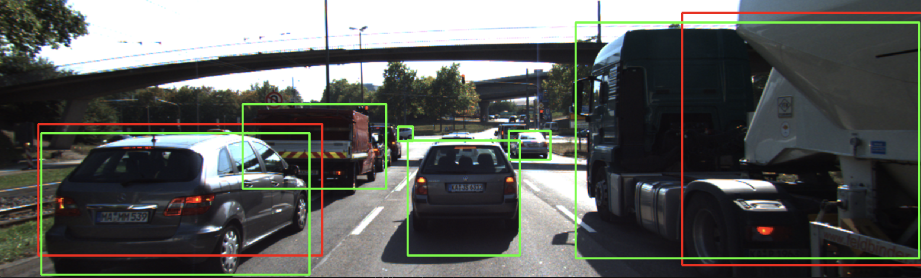
Step 2: Detect and classify objects
やり方：OpenCVにあるYOLOv3を使って、車を検出して、Bounding Boxで囲む。（detectObjects）
Step 2.1: モデルを準備する；（cv::din::readNetFromDarknet）
Step 2.2: 画像からネットワークが食える4Dインプットデータを生成する；（cv::dnn::blobFromImage）
Step 2.3: ネットワークにforwardする：
Step 2.4: ネットワークアウトプットに対する後処理：大きく重なるBounding Boxの削除。（cv::dnn::NMSBoxes）

Slide 15
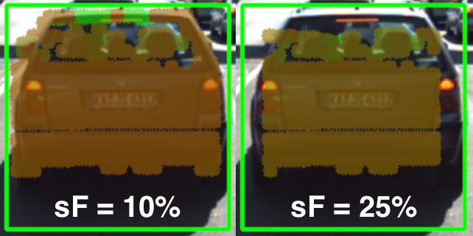
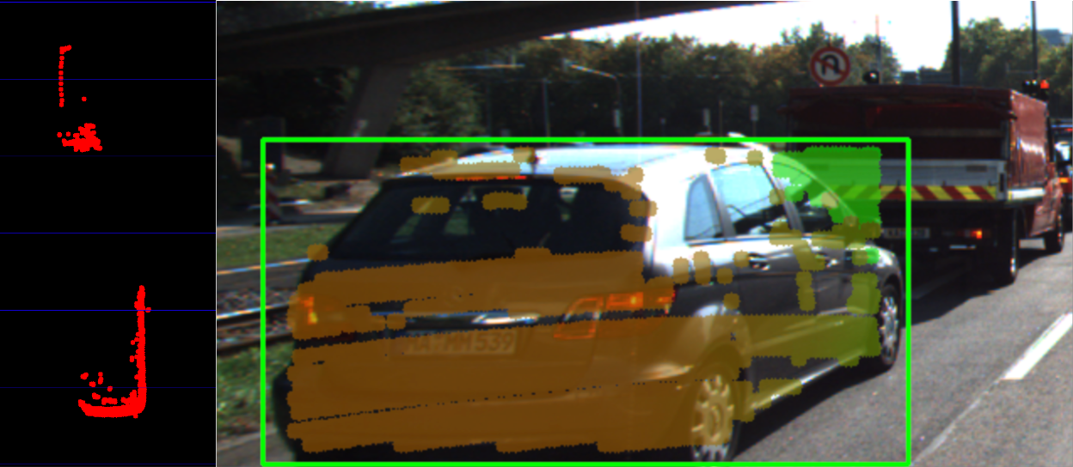
Step 4: Cluster LiDAR point cloud
やり方：3D LiDAR座標を2D ピクセル座標に変換して、あるBounding Box (ROI)に入ったら、そのBoundingBox構造体に格納する。（CamFusion::ClusterLidarWithROI）
課題対応１：ROIが実際の車枠より大きいので、車に属しないLiDAR点を格納しないようにROIを縮める。（右図は前走車ROIを10%, 25%縮めた結果。）（cv::Rect smallerBox）
課題対応２：ROI同士が重なった部分に入ったLiDAR点は、BoundingBox構造体にも格納しない。（右図の緑ROIの右上は、前のトラックROIと重なるので、その部分のLiDAR点群は入れない。）（enclosingBoxes.size() == 1のif文）

Slide 16
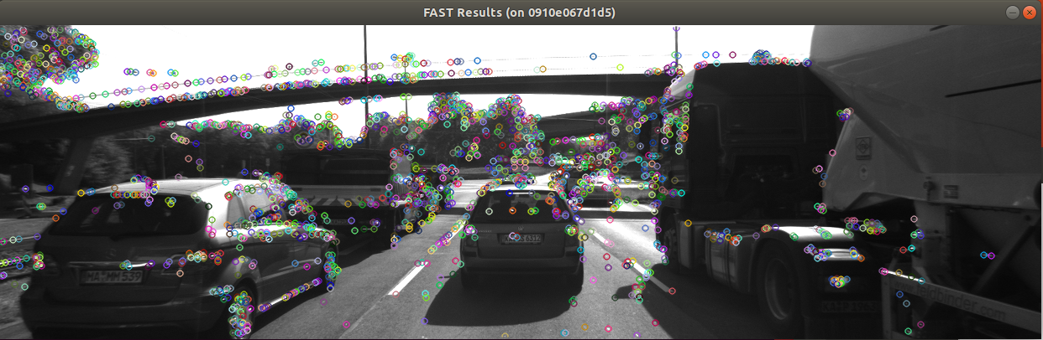
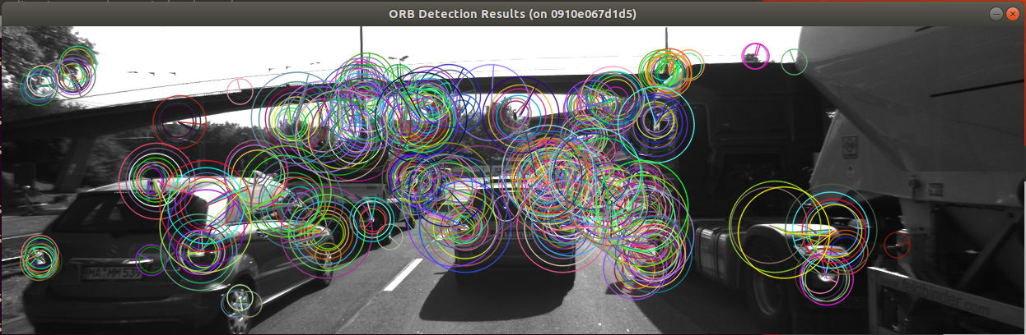
Step 5: Detect image keypoints
FAST（左）やORB（下）検出器の特徴点検出結果
やり方：親クラスcv::FeatureDetectorのポインターを持って、検出器種類によってインスタンス化して、detectメソッドを呼び出す。（Matching2D::DetectKeypoints）
実装している検出器：SHITOMASI, HARRIS, FAST, BRISK, ORB, AKAZE, SIFT.

Slide 17
Step 6: Extract keypoint descriptors
Step 7: Match keypoint descriptors
Step 6:
やり方：親クラスのcv::DescriptorExtractorポインターを持って、抽出器種類によってインスタンス化して、computeメソッドを呼び出す。（Matching2D::DescKeypoints）
実現している抽出器：BRISK, BRIEF, ORB, FREAK, AKAZE, SIFT.
Step 7:
やり方：親クラスのcv::DescriptorMatcherポインターを持って、matcher種類（BruteForce/FLANN）及び記述子種類（HOG/Binary）によってインスタンス化して、match/knnMatchメソッドを呼び出す。（Matching2D::MatchDescriptors）

Slide 18
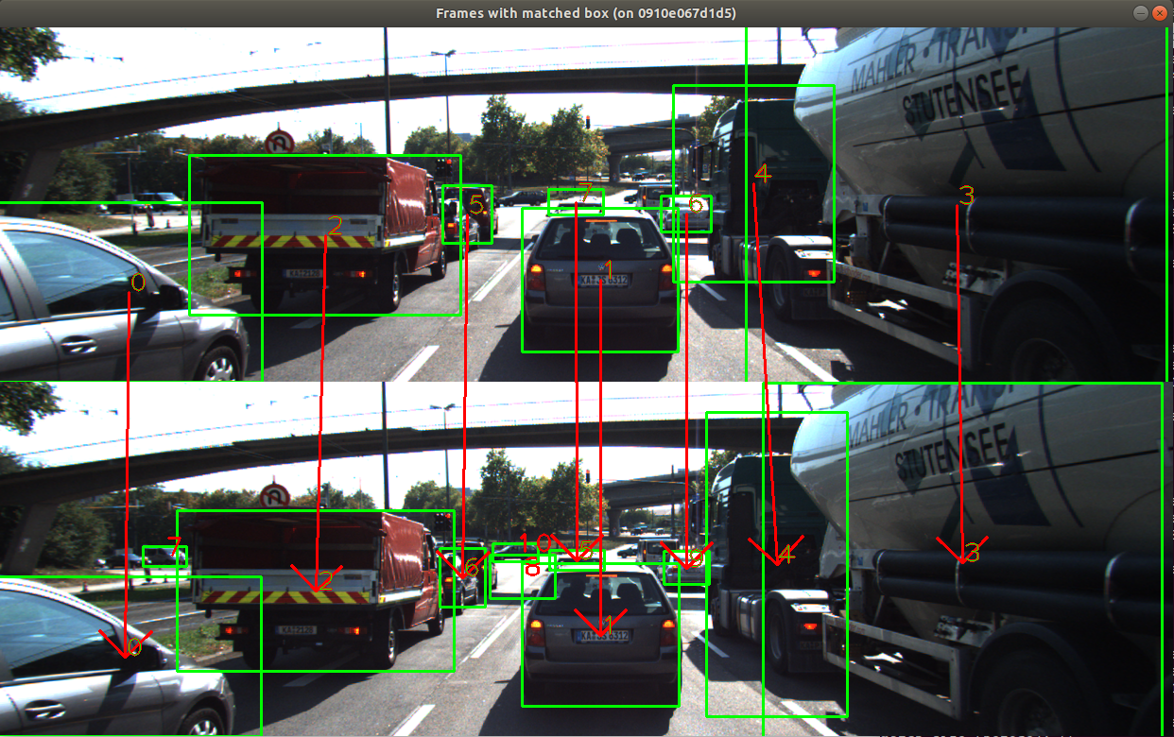
Step 8: Track 3D object bounding boxes
やり方：特徴点マッチが一番多いBounding Box同士を、Bounding Boxマッチにする。（CamFusion::MatchBoundingBoxes）

Slide 19
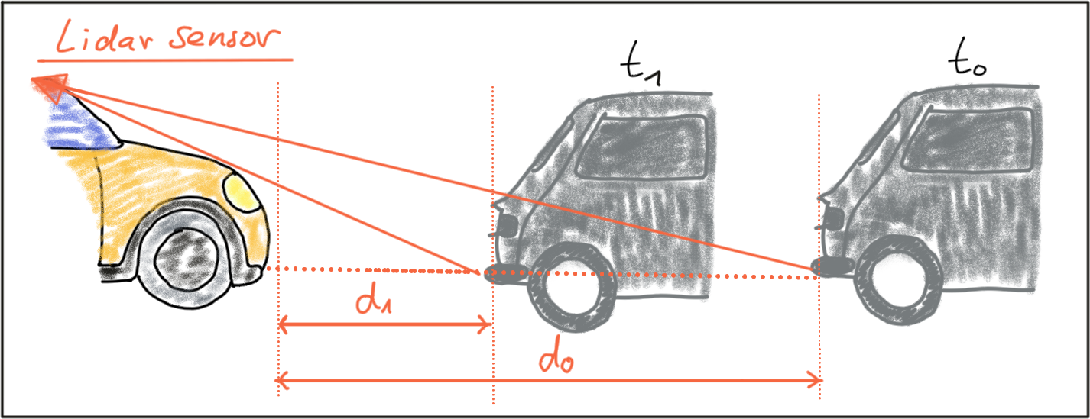
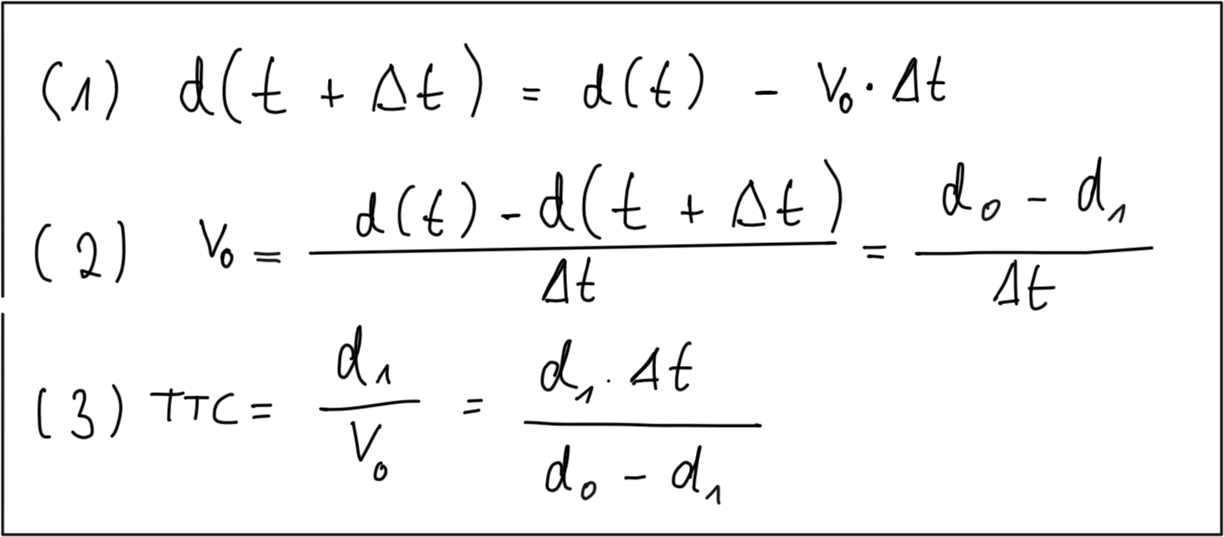
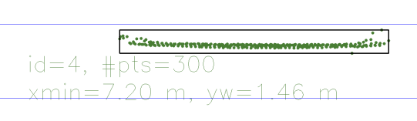
Step 9.1:LiDAR TTCの計算
やり方：前フレームと現フレームの前走車との距離及び経った時間からTTCを計算する。（CamFusion::ComputeTTCLidar）
課題：右図のようにLiDAR点群の最近傍の点は前走車後ろの手前にあるので、実際の前走車との距離より短い。
対応（もっと軽い方法があるかもしれない）：kd-treeを使って、x座標（縦方向）上の最大クラスタを探して、このクラスタのmin xを前走車との距離にする。

Slide 20
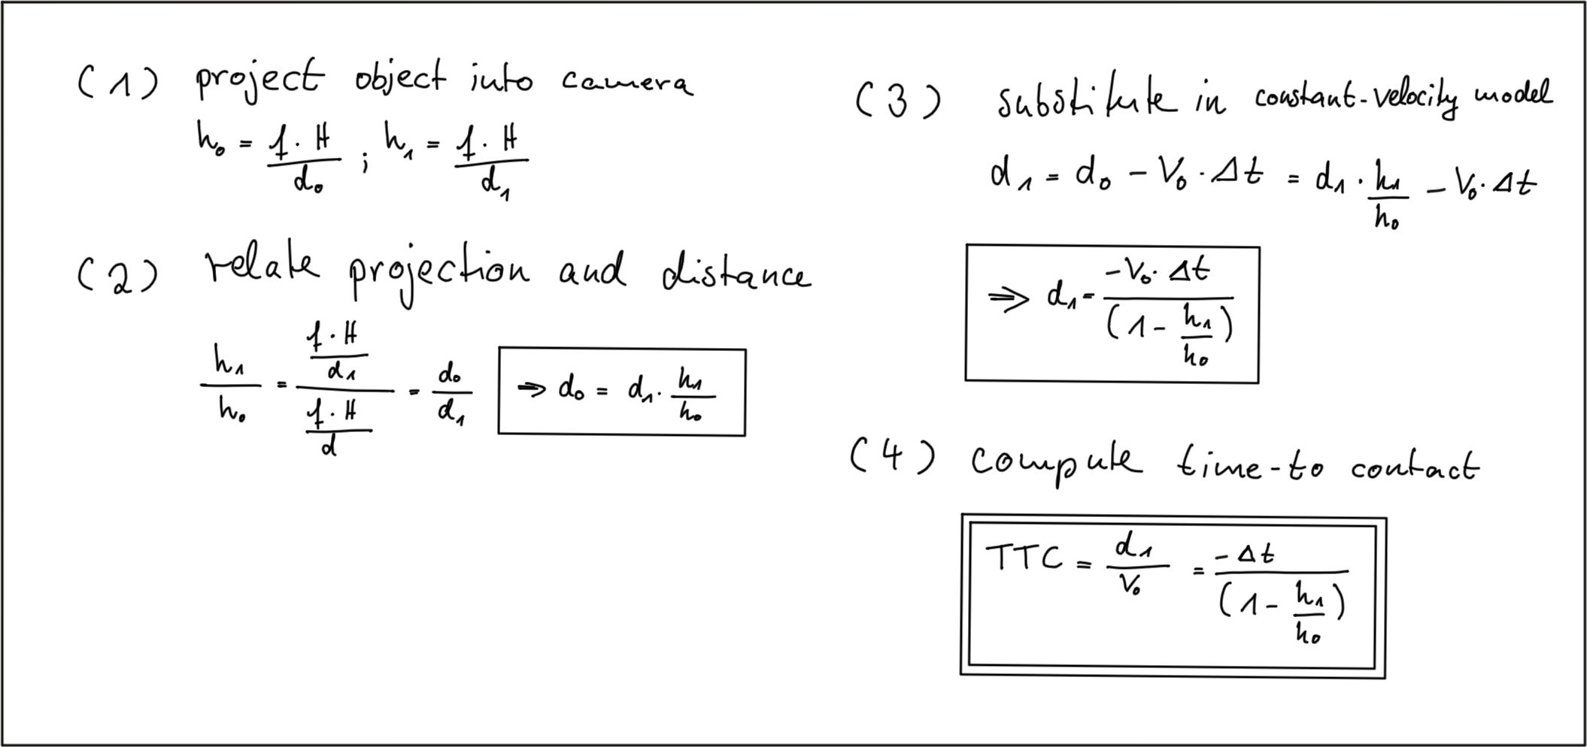
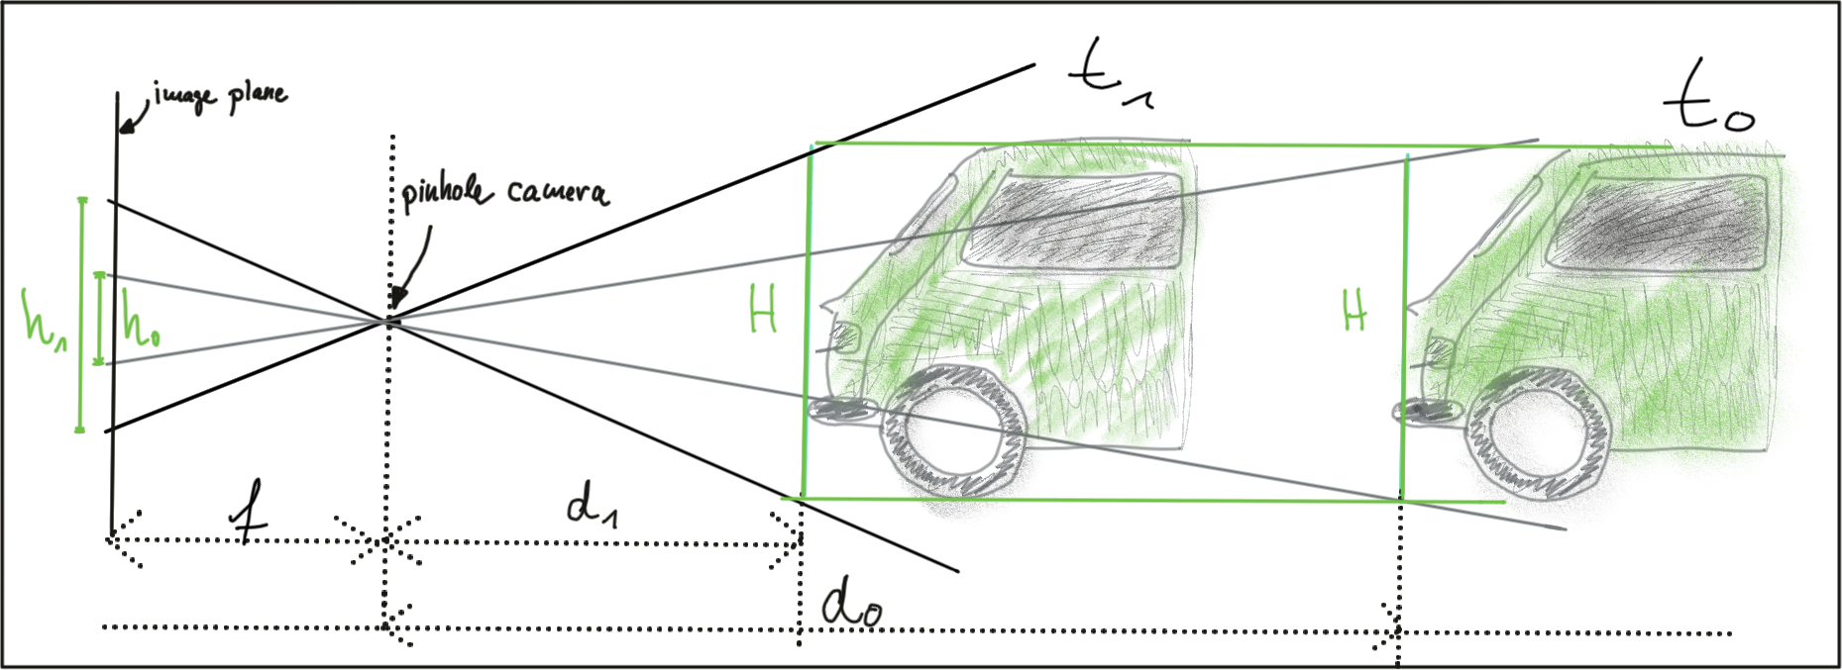
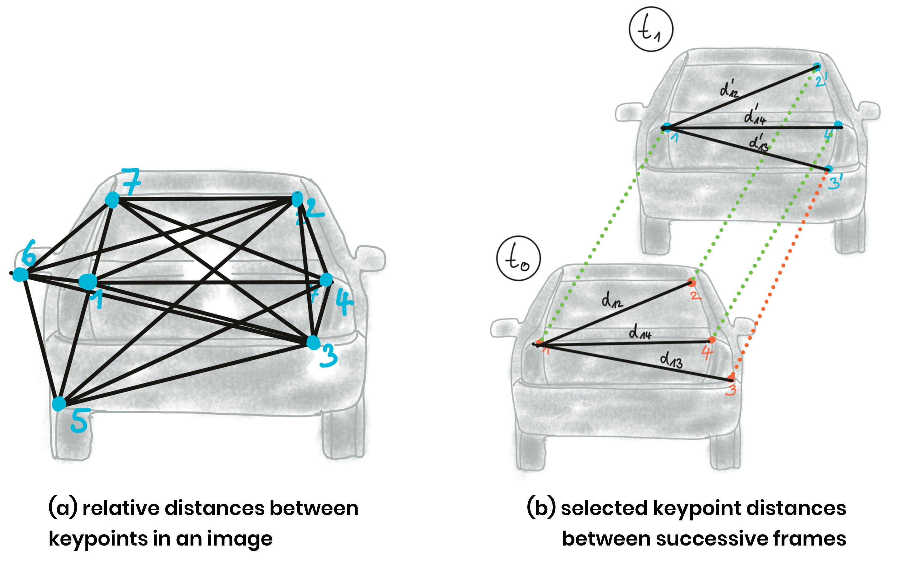
Step 9.2: 特徴点マッチのOutlier対応
Step 9.3: 特徴点マッチからCamera TTCの計算
Step 9.2: 特徴点マッチを使う前に、外れ値を消す。
やり方：cv::findHomographyを関数利用して、RANSAC方法で前フレームと現フレームの最適変換を求めて、この最適変換が適用できない特徴点マッチはOutlierにする。
Step 9.2: 右の図のように前フレームや現フレームの前走車のHのratioでTTCを計算する。
課題：実際はHがなくて、特徴点マッチしかない。
対応：
N特徴点マッチからN * (N-1)個distance ratioがある。distanceが小さいとdistance ratioの分散が大きいので、一定値以上のdistanceのみ考える。
上記選んだdistance ratioらの中間値を使ってTTCを計算する。

Slide 21
Unscented Kalman Filter

Slide 22
プロジェクト概要
実行結果（GIF）：
UKF原理は自動運転勉強会3回目資料に参考
タスク：CTRVモーションモデル及びUKFで他車のx, y, v_x, v_yを周期毎に予測する。予測結果とGround Truthの差が閾値に収まる。
技術要素：CTRVモデル（Nonlinear）によるUKF予測、Lidar観測値（Linear観測モデル）が来る度にKF更新、Radar観測値（Nonlinear観測モデル）が来る度にUKF更新

Slide 23
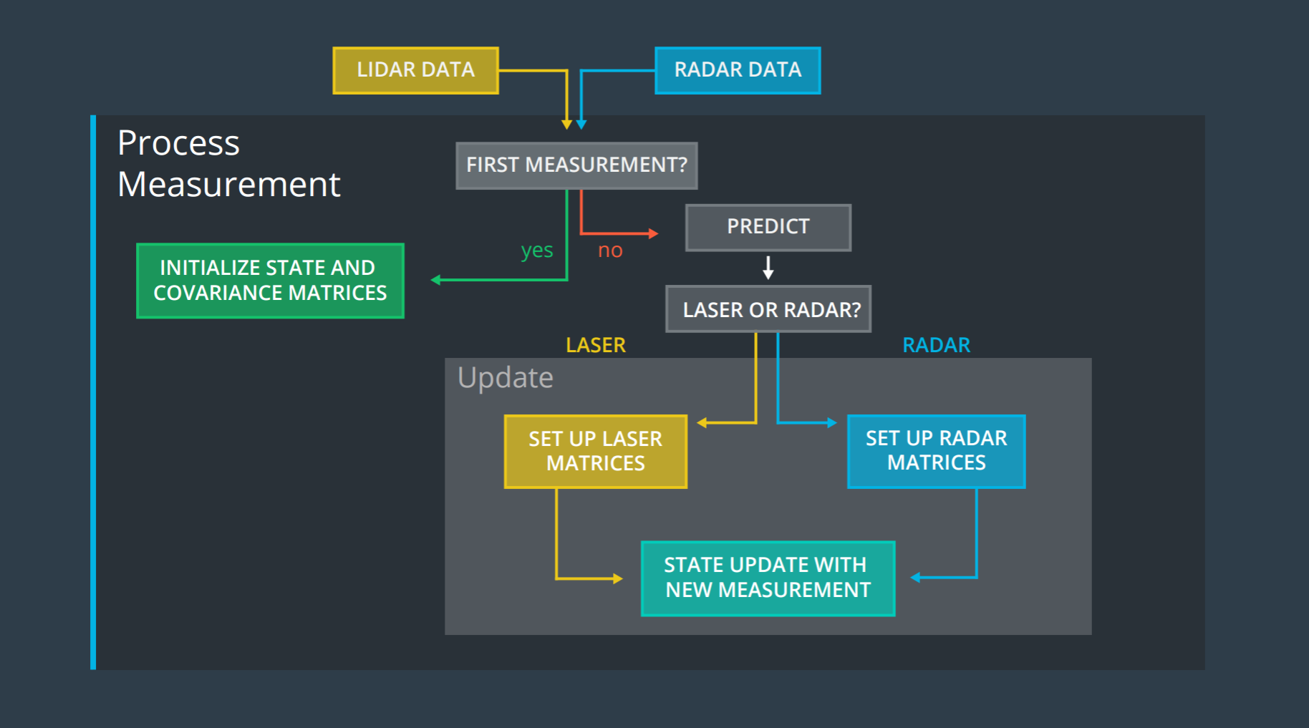
(Unscented) Kalman Filterフロー
UKF::ProcessMeasurement
UKF::Prediction
UKF::UpdateLidar
UKF::UpdateRadar

Slide 24
ソースコード構成
Unscented_Kalman_Filter
├── CMakeLists.txt
├── README.md
└── src
├── Eigen
│ ├──
├── highway.h
├── main.cpp
├── measurement_package.h
├── render
│ ├── box.h
│ ├── render.cpp
│ └── render.h
├── sensors
│ ├── data
│ │ └── pcd
│ │ ├── highway_xxx.pcd
│ └── lidar.h
├── tools.cpp
├── tools.h
├── ukf.cpp
└── ukf.h
EigenにあるMatrixXd, VectorXd及びMatrix演算APIはUKFの実現に結構使っている。
main.cppやhighway.hはmain process
LiDAR/RADAR共通の観測値構造体MeasurementPackage
lidarSense, radarSenseにUKF処理を起こす；CalculateRMSEに予測結果とGroundTruthの誤差を計算する。
UKFのPrediction, Updateステップを実現する。LiDAR/RADARのPredictionは共通で、Updateはlinear/nonlinear Measurement ModelによってKFやUKF Updateに分けている。

Slide 25
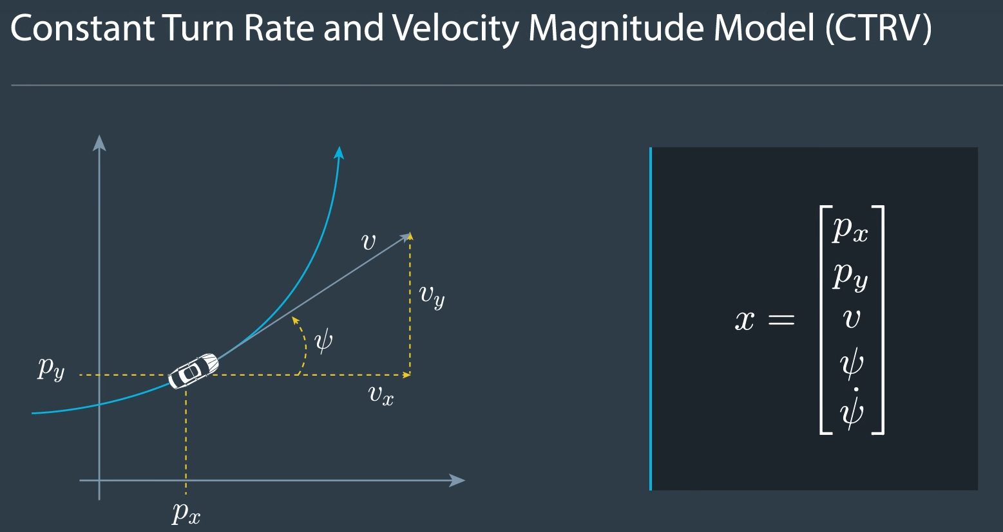
CTRV Motion Model
CTRVモーションモデルはnonlinearなので、PredictionステップもUKFで対応する必要がある。UKFは状態x、分散Pを維持する。

Slide 26
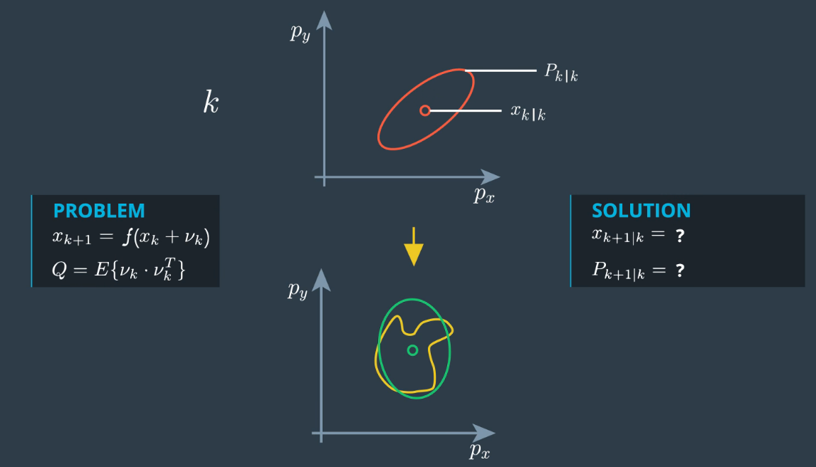
Unscented Kalman Filter原理
対象：Nonlinearプロセス。
課題：Nonlinearプロセスだと、変換後ガウス分布ではなくなる。（黄色い分布）
対応：変換前分布からSigma Pointsをサンプリグして、Nonlinearプロセスに通して、得た変換後Sigma Pointsから計算したガウス分布を変換後分布の近似として使う。（緑分布）

Slide 27
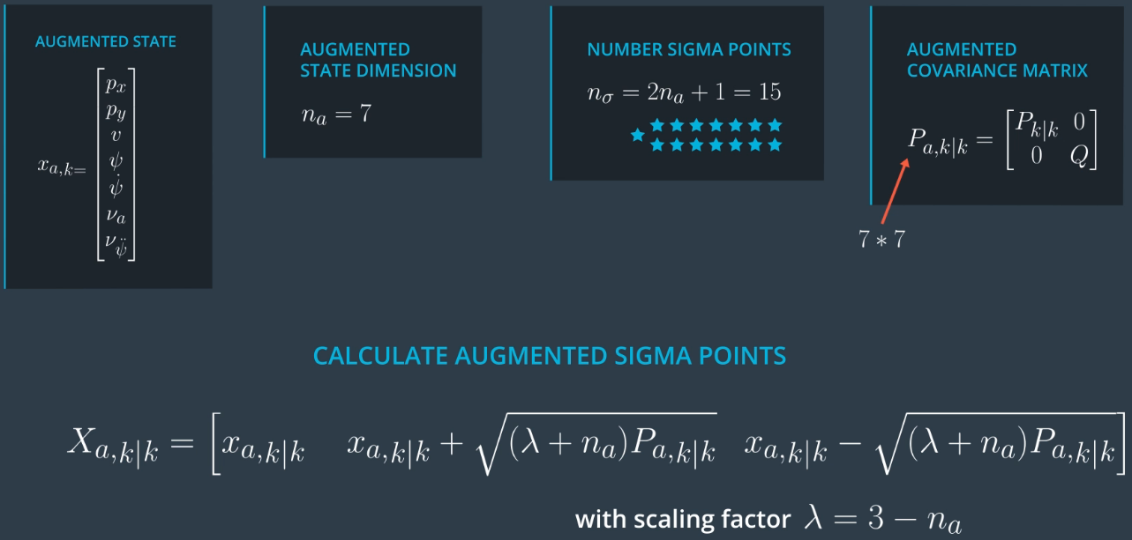
UKF::Prediction実現
Step 1: 加速度ノイズや角加速度ノイズも考慮し、状態xに入れて、Sigma Pointsを生成する。（UKF::AugmentationAndSigmaPointsGeneration）

Slide 28
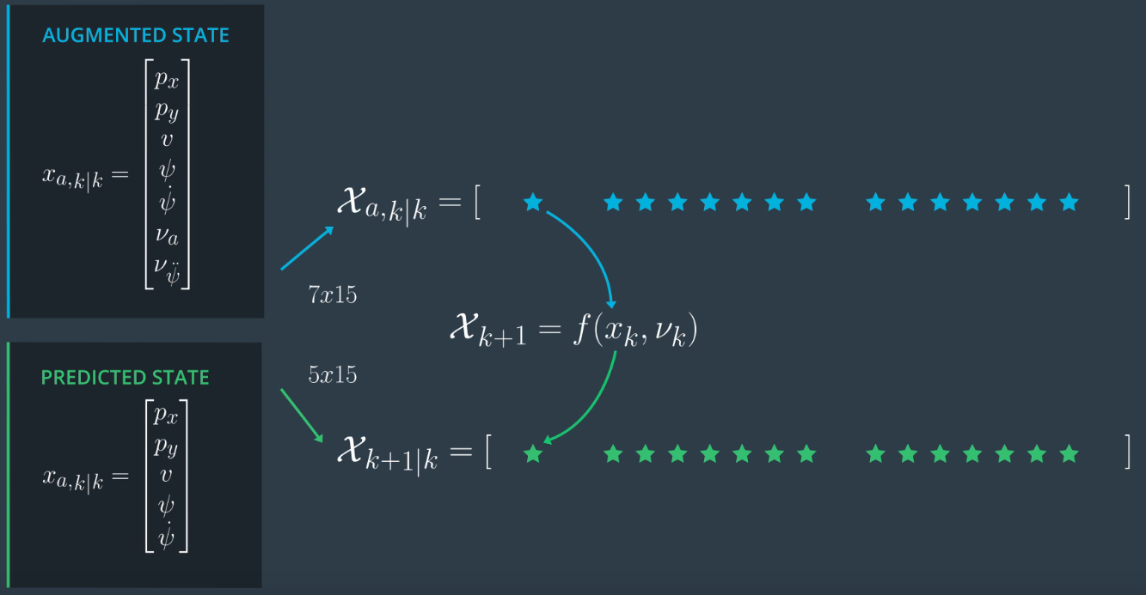
UKF::Prediction実現
Step 2: Sigma PointsをCTRVモーションモデルに通して、次周期Sigma Pointsを予測する。（UKF::SigmaPointsPrediction）

Slide 29
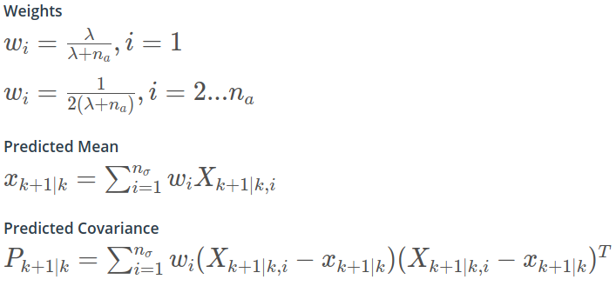
UKF::Prediction実現
Step 3: 予測したSigma Pointsの平均値や分散を計算する。（UKF::UKFPredict）

Slide 30
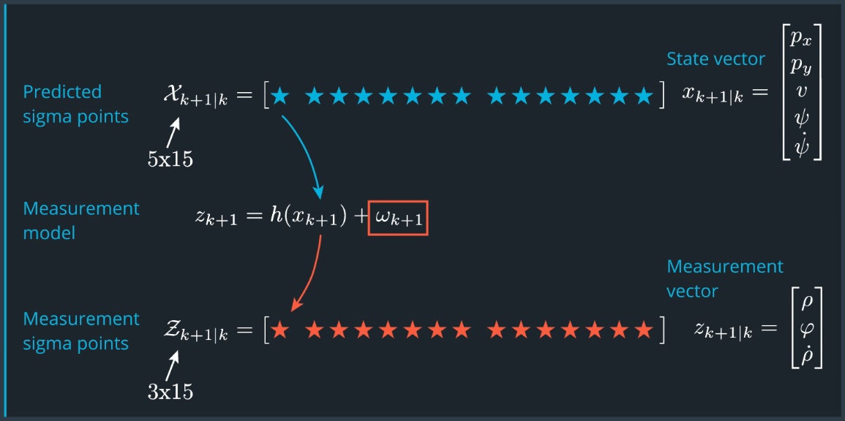
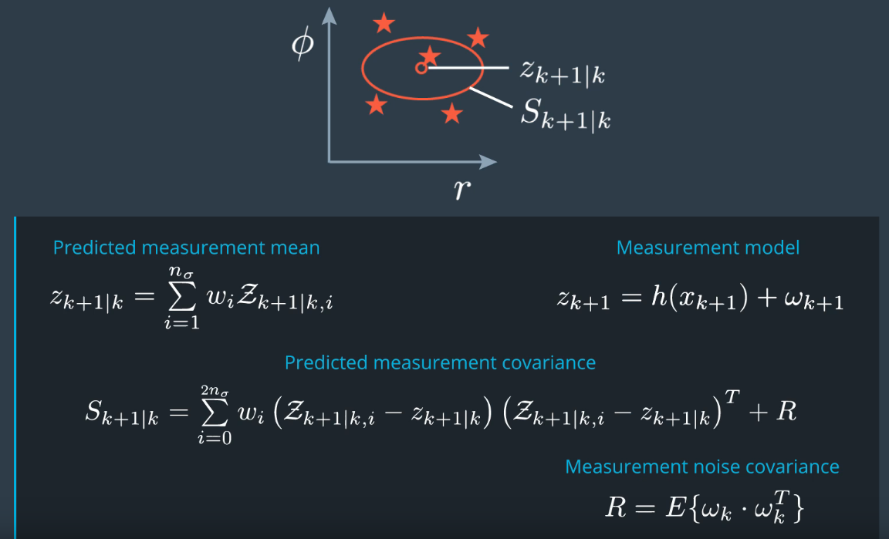
UKF::UpdateRadar実現
Step 1: PredictionステップのSigma PointsをNonlinearのRadar Measurementモデルに通して、得たSigma Pointsの平均値や分散を計算する。（UKF::PredictRadarMeasurements）
注意：Coursera自動運転講座によると、ここに使われたSigma Pointsは再度サンプリングしないといけない。ここはPredictionステップのSigma Pointsをそのまま利用している。

Slide 31
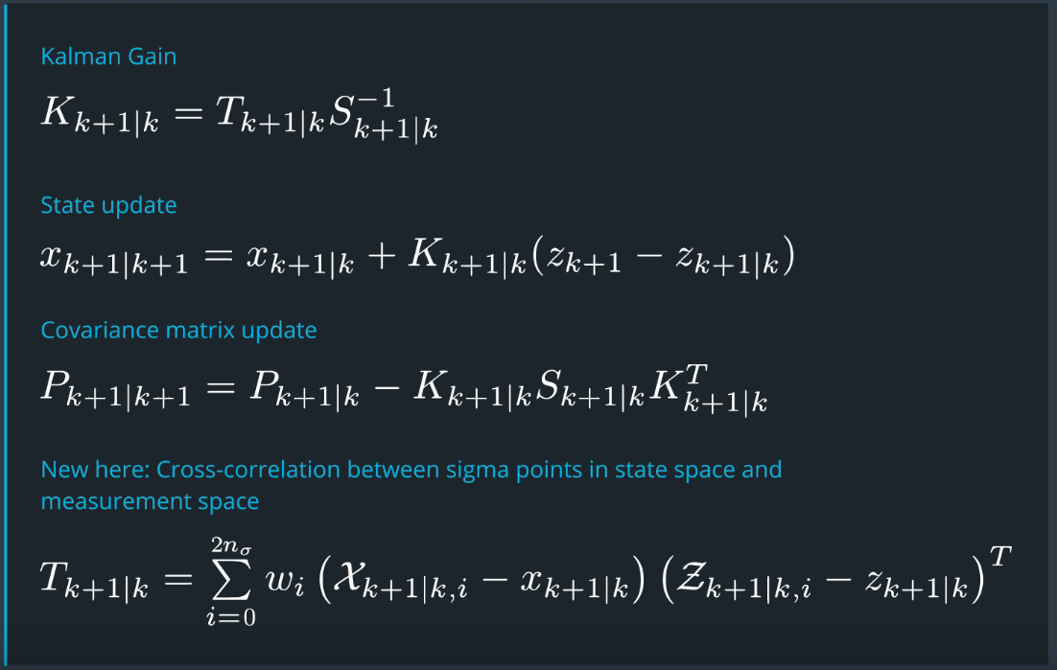
UKF::UpdateRadar実現
Step 2: Radar観測値を使って状態xや分散Pを更新する。（UKF::UKFUpdate）

